Slide 1
De taalbazenbanen
Ontdek wat je kunt worden met een studie Nederlands!

Slide 2
Onderdelen van de studie
Moderne letterkunde
Historische letterkunde
Taalkunde
Taalbeheersing

Slide 3
Waar gaan studenten Nederlands werken?
* Op basis van 483 afgestudeerde studenten Nederlands van de Rijksuniversiteit Groningen

Slide 4
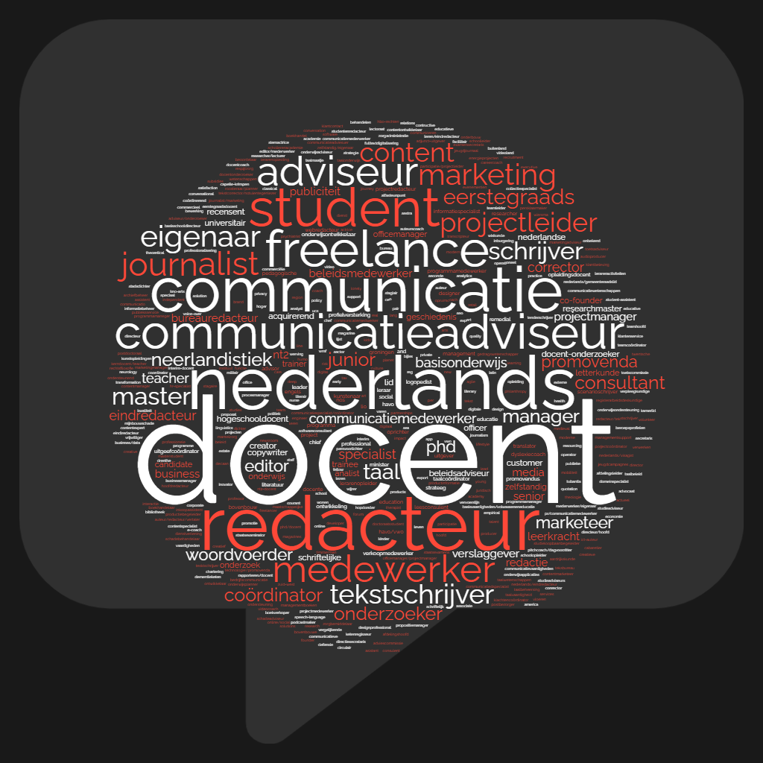
Wat kun je worden met een studie Nederlands?

Slide 5
Aansluiting studie en beroepspraktijk
In beroepsprofielen vertellen alumni over hoe de studie Nederlands aansluit op de beroepspraktijk. Vier quotes!

Slide 6
Quote 1
‘Ik vind dat ieder bedrijf iemand nodig heeft die Nederlands heeft gestudeerd. In elk bedrijf is behoefte aan heldere communicatie. Elk bedrijf wil zich profileren. Hoe je dat met tekst kunt doen, is iets wat ik bij uitstek tijdens de studie heb geleerd.’
Iris van der Wal, marketeer (RUG-alumnus Master Neerlandistiek)

Slide 7
Quote 2
‘Op de avond zelf probeer ik te doen alsof ik net zoveel weet als het publiek. Dus als een gast een moeilijk woord gebruikt of een term introduceert, breek ik in om voor het publiek helder te krijgen wat het betekent.’
Meriam Tuinhof, evenementenpresentator (RUG-alumnus Master Neerlandistiek)

Slide 8
Quote 3
‘In de afgelopen decennia is Nederlands steeds meer een vaardigheidsvak geworden. De vakinhoud is daardoor naar de achtergrond verdwenen en die willen we terugbrengen. (…) Zo besteden we aandacht aan thema’s als de kracht van verhalen en meertaligheid. Want (..) iedereen is taalgebruiker en voor iedere leerling is taal in het dagelijks leven relevant.’
Lize Hiemstra, adjunct-uitgever educatieve uitgeverij Boom (RUG-alumnus Master Neerlandistiek)

Slide 9
Quote 4
‘Ik denk nog weleens terug aan mijn bachelorscriptie. Ik onderzocht toen hoe een handschrift binnen een zusterhuis in Deventer functioneerde. Ook in mijn huidige onderzoek kijk ik naar hoe teksten in de middeleeuwen hebben gefunctioneerd.’
Susanne de Jong, promovenda (RUG-alumnus Bachelor Nederlandse Taal en Cultuur)

Slide 10
Speel nu het taalbazenspel!
Met het taalbazenspel kom je erachter wat je allemaal kunt doen met de studie Nederlands. Het spel bestaat uit 24 kaartjes. Op 12 kaartjes staan beroepen die je kunt doen na een studie Nederlands. Op de andere 12 kaartjes staan quotes die elk passen bij een van de beroepen. Leg de juiste quotes en beroepen bij elkaar en kijk op de achterkant van de kaartjes of je het goed hebt. Maak de juiste connecties en word zo een epische taalbaas!

Slide 11
Meer informatie?
Beroepsprofielen:
www.rug.nl/let/studeren-bij-ons/bachelor-nederlands/
Promotievideo:
https://youtu.be/KYdHU6PWDGQ
Studentenblogs:
www.rug.nl/let/studentenblog-nederlands/
Opleidingspagina:
www.rug.nl/bachelors/dutch-language-and-culture

